Slide 1
Opbrengstenplaatjes
3.3 Maximale winst
Hoeveelheidaanpasser
Prijszetter
Heeft geen invloed op de prijs (p = € 6)
Heeft invloed op de prijs
TO
TO
TO = PxQ
TO
= (-2Q + 10) x Q
= -2Q² + 10Q
Productie
Productie
10
P = -2Q + 10
MO = GO = P
MO
= TO/Q
= (-2Q² + 10Q) / Q
= -2Q + 10
6
P = GO
Productie
2,5
5
MO = TO’
MO = -4Q + 10
TO = 6Q → GO = TO/Q = 6Q/Q = 6
MO = TO’ (hellingshoek) → MO = 6
Productie

Slide 2
3.3 Maximale winst
productiecapaciteit
TO
TK
TW
TO = 8Q
Bij constante fysieke meeropbrengsten en hoeveelheidaanpassers
TK = 2Q + 60
TO = 8Q
TK = 2Q + 60
TW = 8Q – (2Q + 60)
TW = 6Q – 60
BEP = 60 / 6 = 10
GO = 8 = P
MO = 8
MK = 2 = GVK
60
TW = 6Q - 60
10
Q
8
GO = MO
GTK
GTK
2
GVK = MK
10
PC
Q

Slide 3
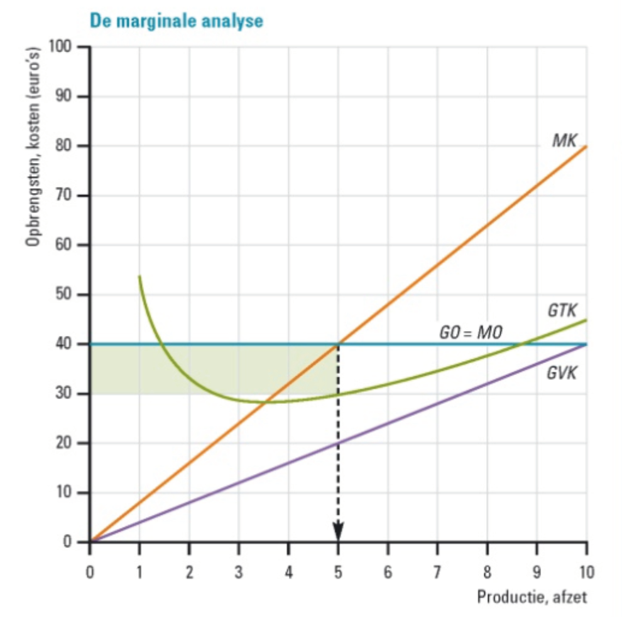
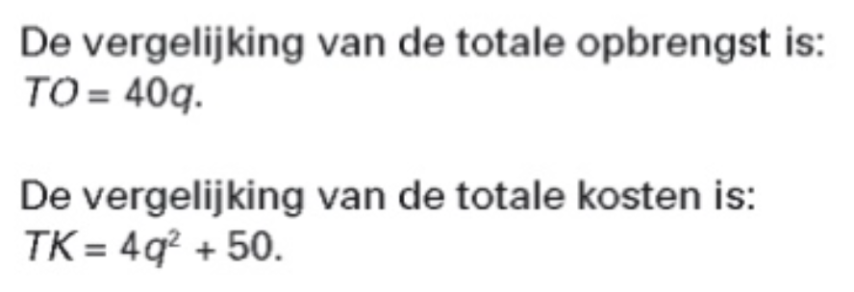
3.3 Maximale winst
Maar wat als de kosten niet lineair zijn maar je wel te maken hebt hoeveelheidaanpassers

Slide 4
3.3 Maximale winst
TO
TK
TW
VK
CK
TO
TK
VK
Constante meeropbrengsten en een prijszetter
CK
TW
Q
R
GO
MO
GTK
GVK
MK
GO
GTK
GVK = MK
MO
Q
R

Slide 5
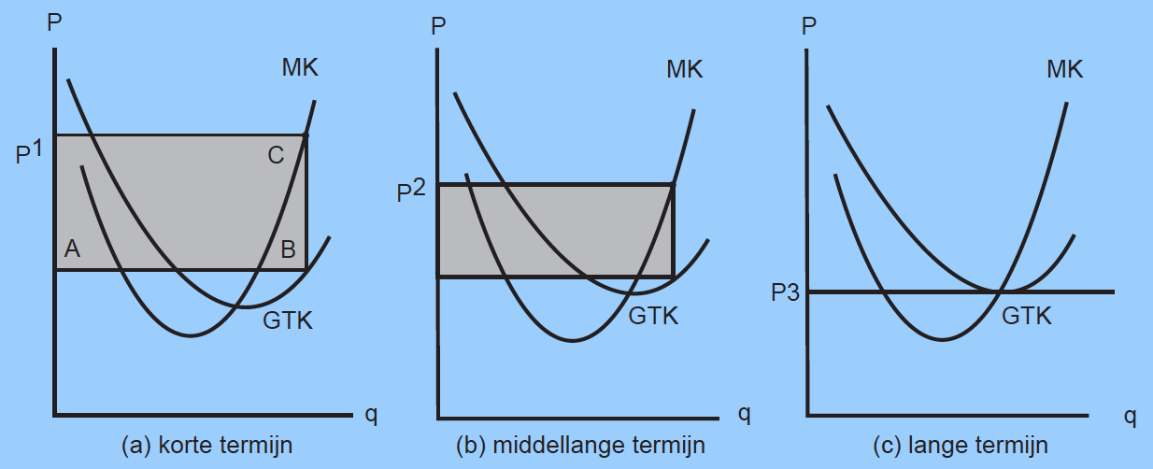
3.4 Prijs, aanbod en producentensurplus

Slide 6
3.4 Prijs, aanbod en producentensurplus
Prijs | Aanb 1 | Aanb 2 | Aanb 3 | Coll aanb
in € | x 1.000 | x 1.000 | x 1.000 | x 1.000
8 | 5,5 | 2 | 3,3 | 10,8
6 | 5 | 2 | 3 | 10
4 | 4 | 2 | 2,4 | 8,4
2 | 2 | 2 | 1 | 5
Individuele - en collectieve aanbodlijn
De collectieve prijsaanbodcurve geeft het verband weer tussen de prijs van een goed en de hoeveelheden die alle ondernemingen samen op de markt aanbieden

Slide 7
3.4 Prijs, aanbod en producentensurplus
De aanbodfunctie

Slide 8
3.4 Prijs, aanbod en producentensurplus
Verschuiving van of langs de aanbodlijn
Langs Van
Als de prijs zelf verandert
* Als de kosten toe- of afnemen (de winst verandert)
* Bij een toename van het aantal producenten
* Bij een verandering van de arbeidsproductiviteit
* Bij mechanisatie, automatisering en robotisering
Bij een verandering van de rente
Door heffing van accijns of geven van subsidies
Conclusie: verandering van de winst is in feite de belangrijkste reden voor een verschuiving van de lijn zelf
Prijs
P = aQ + b
Hoeveelheid

Slide 9
3.4 Prijs, aanbod en producentensurplus
Effect van een accijns op de aanbodlijn (Qa = P – 2) van de vorige dia
Stel de overheid heft een accijns van € 3 op dit product. Wat gebeurt er dan met de aanbodlijn?
VB 1
Qa = 3P – 9
3P = Qa + 9
P = 1/3Qa + 3
Qa = P – 2
P = Qa + 2
Plus accijns €3
P = Qa + 2 + 3
P = Qa + 5
Qa = P - 5
Qa = P - 5
VB 2
Qa = 0,5P + 10
0,5P = Qa - 10
P = 2Qa - 20
VB 3
Qa = 2P + 14
2P = Qa - 14
P = 0,5Qa - 7

Slide 10
3.4 Prijs, aanbod en producentensurplus
Leveringsbereidheid
  = de minimale prijs waarvoor de producent bereid is te leverenbetalen
  Ik wil minimaal € 300,- ontvangen voor mijn computers
Producentensurplus
  = het bedrag dat de producent meer ontvangt dan waarvoor hij bereid was te leveren
  Als ik een computer kan verkopen voor € 500,- heb ik een producentensurplus van € 200,-
P
500
P
400
300
Prijs
300
200
100
100
A
B
C
D
E
800
Qa
Qa
Producentensurplus =- 0,5 x b x h = 0,5 x 800 x € 200 = € 80.000

Slide 11
3.4 Prijs, aanbod en producentensurplus
De invloed van een accijns op het producentensurplus
P
Qa2
Het gevolg van een accijns:
Het producentensurplus daalt (-)
Het consumentensurplus daalt (-)
De belastingopbrengst stijgt (+)
Conclusie; De welvaart daalt
Qv
Qa1
Welvaartsverlies
Accijns
P2
P1
Belasting
Consumenten-
surplus
Producenten-
surplus
Q2
Q1
Qv en Qa

